Slide 1
ドローン教育資料
作成日：2020年12月4日
作成者：川津宏司

Slide 2
目次
1)ドローンを制御する上で必要な知識
2)ソケットプログラミング
1)ソケットプログラミングとは
2)送受信方法：TCP/UDP
3)UDPのイメージ
4)IPアドレスとポート番号
2)ドローンの送受信イメージ
1)ドローンへ指示を送信
2)ドローンからデータ受信
3)ドローンからカメラ映像受信
3)実際のソケットプログラミング
1)送信側の送信方法
2)受信側の受信方法
4)実際のドローンプログラミング
1)ドローンへの指示・コマンド一覧
2)ドローンからの状態取得・コマンド一覧
3)ドローンからカメラ映像取得
4)ミッションパッドを使った制御・コマンド一覧

Slide 3
ドローンを制御する上で必要な知識
ソケットプログラミングの知識
Pythonの知識
Tello(ドローン)の知識
ドローンで使用するソケットプログラミングと
Telloの知識を解説していきます。
↓↓↓

Slide 4

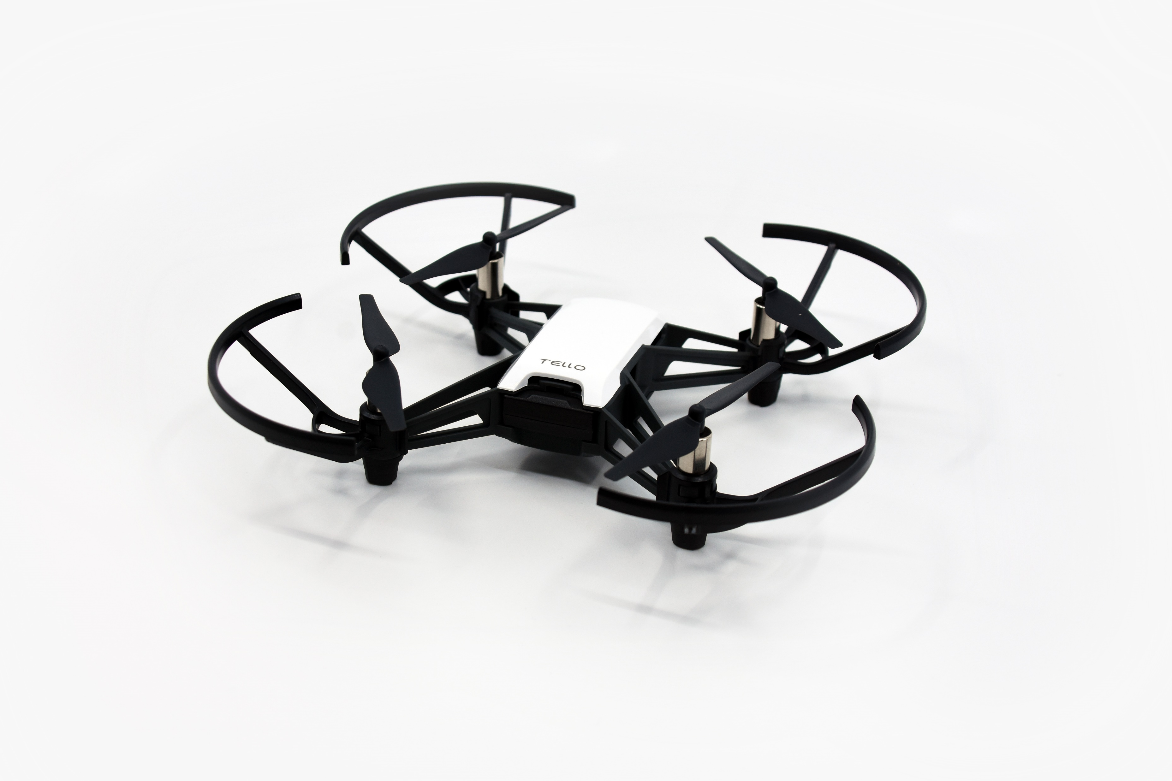
ソケットプログラミングとは・・・
さまざまなオペレーティング・システム（OS）上で、さまざまなプログラミング言語がサポートしているネットワーク上のアプリケーションやプロセスを作成することができます。
通信

Slide 5
送受信方法：TCP/UDP
TCP
確実にデータを送受信できるように
コネクションをはって送受信行う。
確実にデータが届く。
UDP(ドローンで使用していきます)
片方は送信するだけ。
受信する箇所があったら無事に届く。
確実性は低いが、すぐに使える。
コネクション

Slide 6
UDPのイメージ
送信は、投げる人(パソコン)がいて、ボール(データ)を投げる(送信)イメージ。
ただし相手先(ドローン)を指定しても受取ろう(バインド)としてないと届かない。

Slide 7

UDPのイメージ
受信は、バインド(受取る準備)をすると誰からでも受信できる。
受取データの中身を取り出し(recvfrom)てデータの中身を確認する。

Slide 8
UDPのイメージ
双方の送受信が成立して、初めて送受信のやり取りが出来る。
sendto
recvfrom

Slide 9
IPアドレスとポート番号
IPアドレスを一言でいうと、ネットワーク上の住所。
インターネットで識別する時に使われる。
ポート番号は、プログラムを識別する為の番号。
0番～66535番まである。
IPアドレス:192.168.10.1
ポート番号:8889番
NN.NN.NN.NN

Slide 10
ドローンへ指示を送信
ドローンへ指示を送る
sck.sendto(‘コマンド’, UDP://192.168.10.1:8889)
sck : ソケット変数
sendto() : 送信処理
‘コマンド’ : ドローンの指示
UDP://~ :送信場所場所
UDP://192.168.10.1:8889
送信方法：UDP
IPアドレス:192.168.10.1
ポート番号:8889
※この送信場所は固定

Slide 11
ドローンからデータ受信
ドローンへ指示を受信
sck.recvfrom(1024)
sck : ソケット変数
recvfrom() : 受信処理
1024 : サイズ
UDP://0.0.0.0:8890
送信方法：UDP
IPアドレス:0.0.0.0
ポート番号:8890
※この送信場所は固定

Slide 12
ドローンからカメラ映像受信
ドローンからカメラ映像を受信
※映像受信方法は後で説明
UDP://0.0.0.0:11111
送信方法：UDP
IPアドレス:0.0.0.0
ポート番号:11111
※この送信場所は固定

Slide 13
送信側の送信方法
〇socketメソッドで
UDP通信オブジェクトを作成。
〇送信したいものと
送信アドレスを含め
sendtoメソッドを実行すると
送信先へデータが送られる。
sck = socket.socket(socket.AF_INET,
socket.SOCK_DGRAM)
sck.sendto(送信したいもの,送信アドレス)
送信アドレス:UDP://192.168.10.1:8889
(IPアドレス:ポート番号)

Slide 14
受信側の受信方法
sck = socket.socket(socket.AF_INET,
socket.SOCK_DGRAM)
〇socketメソッドは送信側の処理と同一。
〇bindメソッドを行い、
受信アドレスと ポート番号を割り当てます。
受信処理の受け皿が出来上がりました。
〇recvfromメソッドは受信データを受取り処理。
受信データが返ってくるので受け取ります。
sck.bind (受信アドレス)
data = sck.recvfrom (受信サイズ)

Slide 15
ドローンへの指示
ドローンの基礎指示は以下となります。
・コマンドモードにする
・自動離陸する
・自動着陸する
自動離陸時に様々な指示を送ります。
※ソケットを使用した場合は、
終了時にソケットをclose処理お願いします。
command
コマンドモードにする
takeoff
自動離陸
この時点で色々な指示を送ります。
land
自動着陸

Slide 16
コマンド一覧
コマンド名 | 内容
command | コマンドモードにする。このモードにしないと使用できません。
takeoff | 自動離陸する。
left X | 左へXcm移動します。 Xの有効範囲は20～500cm
right X | 右へXcm移動します。 Xの有効範囲は20～500cm
forward X | 前方へXcm移動します。 Xの有効範囲は20～500cm
back X | 後方へXcm移動します。 Xの有効範囲は20～500cm
up X | Xcm上昇します。 Xの有効範囲は20～500cm

Slide 17
コマンド一覧
コマンド名 | 内容
down X | Xcm下降します。 Xの有効範囲は20～500cm
cw X | 時計周りにX°回転します。 Xの有効範囲は1～360°
ccw X | 反時計周りにX°回転します。 Xの有効範囲は1～360°
frip X | 回転します。Xはlがleft。rがright。fがforword。bがback。
speed X | 速度(cm/s)を設定します。 Xの有効範囲は10～100。

Slide 18
ドローンからの状態取得
ドローンの状態取得は以下となります。
・状態取得コマンドを送る
コマンドを送るとドローンからデータが
送信されるので、バインドした
オブジェクトからデータを取得します。
command
コマンドモードにする
takeoff
自動離陸
battery?
バッテリー取得
sck.recvfrom()
受信ソケットから
データ取得
land
自動着陸

Slide 19
コマンド一覧
コマンド名 | 内容
battery? | バッテリー残量を取得
speed? | 速度設定値を取得
height? | 現在のドローンの高さを取得

Slide 20
ドローンからカメラ映像取得
カメラ映像を取得する時は
ストリーム配信をオンにします。
※終了する時は、ストリーム配信を
オフにする指示をドローンに送信
してください。
command
コマンドモードにする
streamon
ストリーム配信オンにする
takeoff
自動離陸
詳細は次のページへ
streamoff
ストリーム配信オフにする
land
自動着陸

Slide 21
ドローンからカメラ映像取得
映像の取得方法を簡易的なフロー。
チャートにして右に記してます。
カメラ映像の取得にOpenCVを
使います。その他実行前に設定が
必要ですので、別途手順書を
ご覧ください。
cap = cv2.VideoCapture(X)
映像をキャプチャーする
X=UDP://0.0.0.0:11111
ret, frame = cap.read()
1フレーム読込
If not ret
フレーム読込に失敗してないか
どうか確認
cv2.imshow("Frame", frame)
画面に表示
cap.release()
cv2.destroyAllWindows()
画面、キャプチャー１の解放

Slide 22

ミッションパッドを使った制御
ミッションパッドの検出を
行う時はこのようなコマンドを送信します。
・ミッションパッド検出オンにする
・ミッションパッド検出オフにする
ドローンの機体底面部に
「ビジョンポジショニングシステム」という、
下方センサーがあるので、そのセンサーで
ミッションパッドを検出します。
command
コマンドモードにする
mon
ミッションパッド
検出オンにする
takeoff
自動離陸
様々なコマンドを送信
moff
ミッションパッド
検出オフにする
land
自動着陸

Slide 23
コマンド一覧
コマンド名 | 内容
mdirection X | 検出方法の設定 ・0: 後退の検出のみ有効 ・1: 前進の検出のみ有効 ・2: 0と1のどちらも有効
go x y z speed mid | midのミッションパッドを検出し、 ミッションパッドを軸に(x,y,z)の座標に(speed)cm/s移動する。 ミッションパッドの有効範囲は1～8番。 ・x,y,zの有効範囲は-500-500。 ・speedの有効範囲は10～100(cm/s)

Slide 24
コマンド一覧
コマンド名 | 内容
curve x1 y1 z1 x2 y2 z2 speed mid | midのミッションパッドを検出し、 ミッションパッドを軸に(x1,y1,z1)の座標に(speed)cm/s移動し、 さらに(x2,y2,z2)の座標に(speed)cm/s移動する。 ・ミッションパッドの有効範囲は1～8番。 ・x,y,zの有効範囲は-500-500。 ・speedの有効範囲は10～100(cm/s)
jump x y z speed yaw mid1 mid2 | mid1のミッションパッドを検出し、ミッションパッドを軸に (x1,y1,z1)の座標に(speed)cm/s移動し、(yaw)°回転する。 さらにmid2のミッションパッドを検出し、 (x2,y2,z2)の座標に(speed)cm/s移動する。 ・ミッションパッドの有効範囲は1～8番。 ・x,y,zの有効範囲は-500-500。 ・speedの有効範囲は10～100(cm/s) ・yawの有効範囲は１～360°

